Slide 1
Lezione 2
Antonio Origlia
a.a. 2021/2022
Slides gentilmente fornite da Laura Bozzelli

Slide 2
Sommario - Lezione 2: IDE per C
Scaricare Dev-C++.
Struttura dell’ambiente Dev-C++.
Primo programma.
Compilazione, linking, ed esecuzione.
Esame del primo programma.
Compilazione e linking con errori.
Tipi di dati semplici in C.

Slide 3
Strumenti per lo sviluppo in C
Sistema operativo Windows 10
IDE Dev-C++ versione 5.11. Scaricare il file eseguibile di installazione su
https://sourceforge.net/projects/orwelldevcpp/

Slide 4
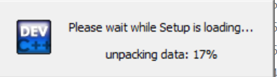
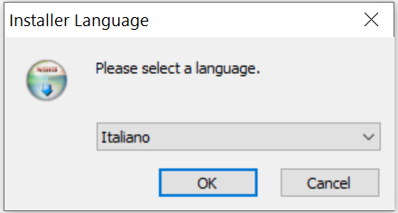
Installazione IDE Dev-C++ (1)
Il file eseguibile di installazione è Dev-Cpp 5.11 TDM-GCC 4.9.2 Setup.exe (versione 5.11 per Windows 10).
Fare doppio click sul nome del file per eseguirlo.
Scegliere Italiano
Cliccare su OK

Slide 5
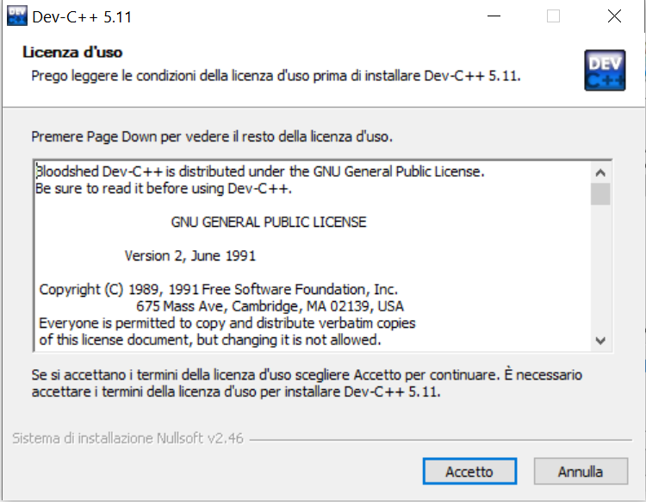
Installazione IDE Dev-C++ (2)
Cliccare su Accetto

Slide 6
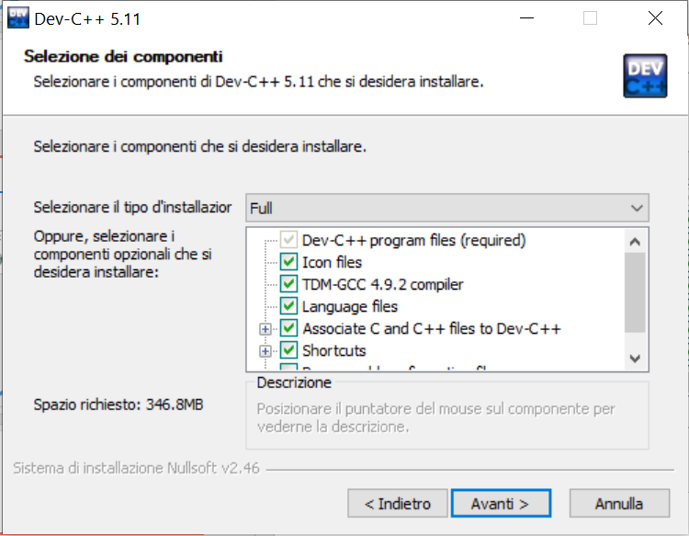
Installazione IDE Dev-C++ (3)
Cliccare su Avanti

Slide 7
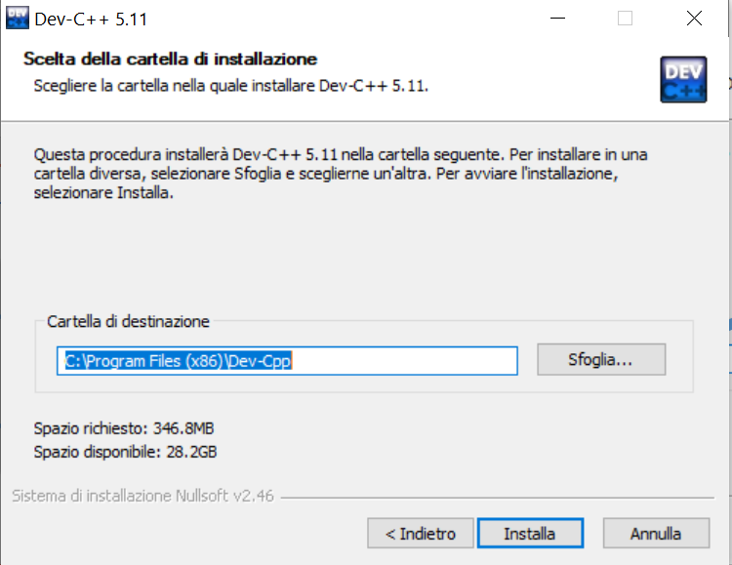
Installazione IDE Dev-C++ (4)
Cartella di installazione
Cliccare su Installa

Slide 8
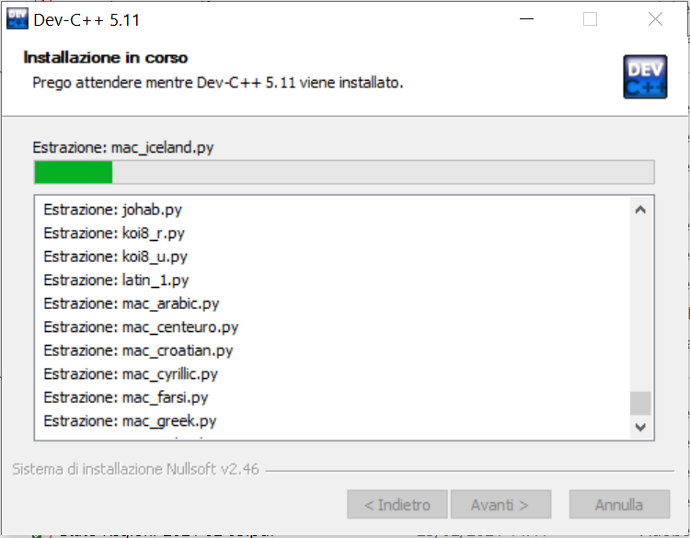
Installazione IDE Dev-C++ (5)

Slide 9
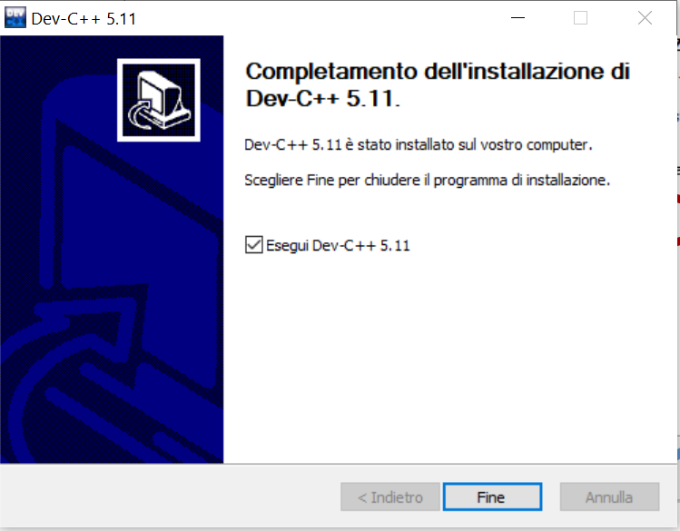
Installazione IDE Dev-C++ (6)
Cliccare su Fine
Installazione terminata.

Slide 10
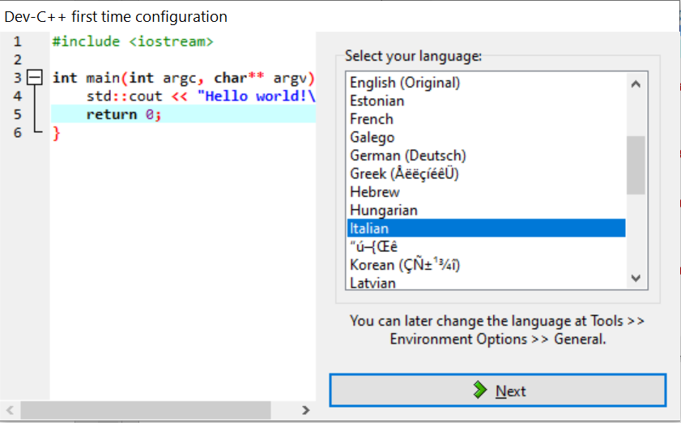
Configurare Dev-C++ al primo avvio (1)
Cliccare su Next

Slide 11
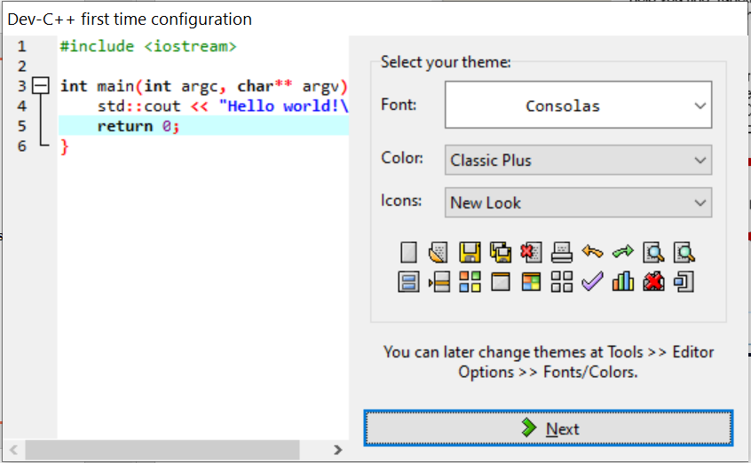
Configurare Dev-C++ al primo avvio (2)
Cliccare su Next

Slide 12
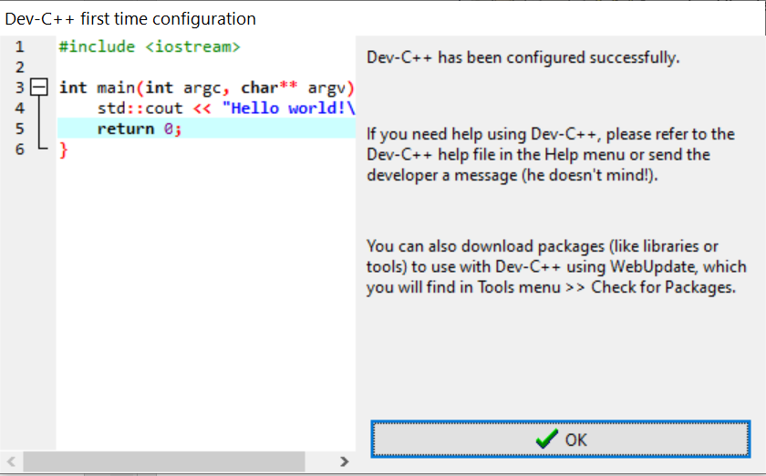
Configurare Dev-C++ al primo avvio (3)
Cliccare su OK
Ora è tutto pronto
per iniziare!

Slide 13
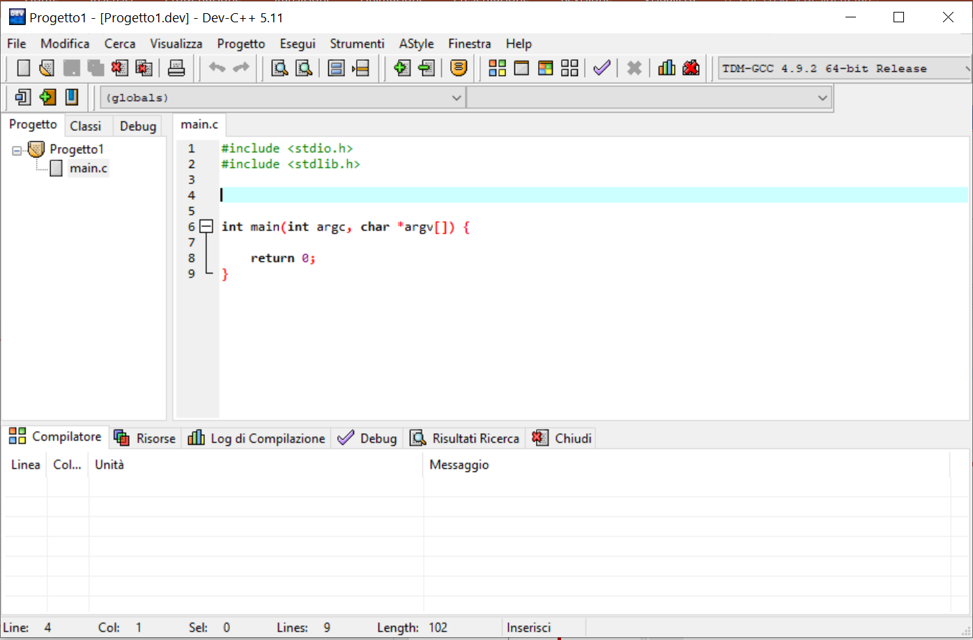
Finestra dell’applicazione Dev-C++ (1)
Barra dei menu
Barra gli strumenti
Vista progetto e
files sorgenti
Editor di testo dei files sorgenti
Messaggi compilatore,
linker, e debug.

Slide 14
Finestra dell’applicazione Dev-C++ (2)
Suddivisa in diverse zone:
Zona nella parte superiore per visualizzare la barra dei menu e la barra degli strumenti i cui pulsanti forniscono un’alternativa per attivare le funzionalità associate alle voci dei menu.
Zona nella parte centrale a sinistra per visualizzare i file sorgenti del progetto corrente.
Zona nella parte centrale a destra dove vengono editati i file sorgenti.
Zona nella parte inferiore per leggere informazioni restituite dal compilatore e dal linker, informazioni di debug, e risultati di ricerca nei file sorgenti.

Slide 15
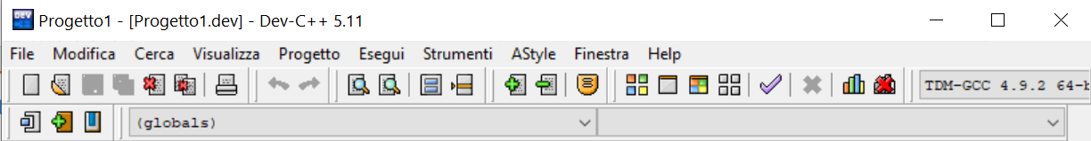
La barra degli strumenti
Chiudi file
Salva tutto
Chiudi tutto
Sostituisci
Vai alla linea
Trova
Vai alla funzione
Salva file
Stampa file
Aggiungi file
Apri progetto o file
Rimuovi file
Rimuovi file
Undo
Nuovo…
Redo
Opzioni progetto
Rimuovi profiling
Debug
Includi..
Compila
Profiling
Vai a segnalibro
Riassembla
Attiva/disattiva
segnalibro
Esegui
Compila & esegui
Interrompi esecuzione

Slide 16
Comandi principali (1/2)
Nuovo Progetto e Apri progetto: per creare un nuovo progetto o aprirne uno precedentemente creato e salvato su disco. Un file di progetto è un file con estensione .dev.
Nuovo File, Salva File, e Chiudi File: per creare, salvare e chiudere file sorgenti associati al progetto corrente.
  I file sorgenti aperti sono visualizzati nella zona delle finestre di editing (chiamiamo attivo il file che si sta editando).
  Quando si chiude un file, questo continua a far parte del progetto e viene compilato e linkato come i file aperti.
  Quando si crea un file questo viene aggiunto al progetto ma non viene salvato.
Stampa File: per stampare il file attivo.
Undo e Redo: il primo comando annulla le operazioni effettuate (dalla più recente all’indietro), il secondo commando ripristina le operazioni annullate (dalla meno recente in avanti).

Slide 17
Comandi principali (2/2)
Trova e Trova successivo: consentono di cercare delle stringhe nel file sorgente attivo o nei file aperti o nei file di tutto il progetto.
Vai alla linea: consente di posizionare il cursore del file sorgente attivo alla riga indicata in un’apposita finestra di dialogo.
Compila, Esegui, Compila & Esegui, Debug: per eseguire operazioni di compilazione, esecuzione, e debug del codice.
Aggiungi File ed Elimina File: per aggiungere un file sorgente (già creato e salvato su disco) al progetto e per eliminare un file dal progetto. Quando un file viene eliminato esso non verrà più coinvolto nelle operazioni di compilazione e linkaggio del progetto, ma esso NON viene fisicamente cancellato dal disco.
Inserisci..: apre un menu dal quale è possibile inserire nella posizione corrente del cursore (nel file sorgente attivo) o un commento di intestazione, o la data e l’ora, o una funzione main (viene generata con una sola istruzione: return 0).

Slide 18
Realizzazione di un programma
Nell’ambiente di sviluppo si può realizzare un programma costituito da diversi files sorgente. L’ambiente utilizza un progetto per gestire i diversi files del programma.
In questo corso ci concentreremo su programmi C per creare applicazioni a console, ovvero concepite per un’interazione testuale con l’utente (senza quindi l’utilizzo di interfacce grafiche tipo Windows).

Slide 19
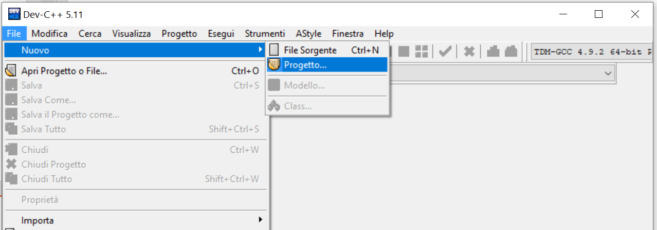
Creazione di un nuovo progetto (1/4)
Selezionare il comando Nuovo Progetto. Viene visualizzata un finestra di dialogo (vedi slide seguente).

Slide 20
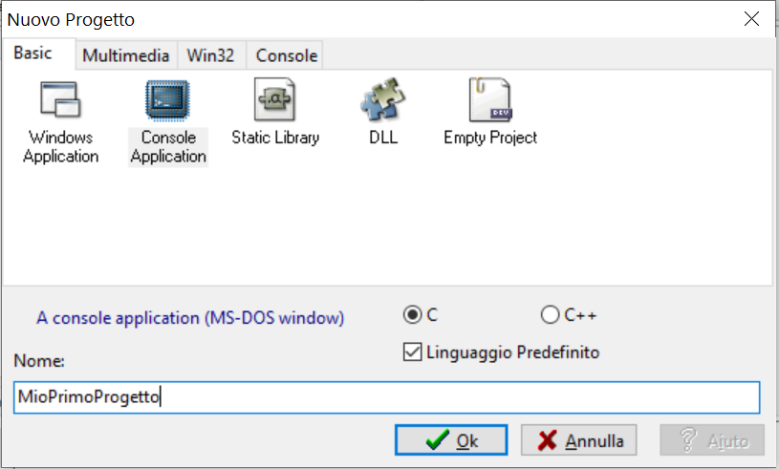
Creazione di un nuovo progetto (2/4)
Cliccando sul pulsante OK viene visualizzato un file browser (vedi slide seguente).
Scegliere un nome

Slide 21
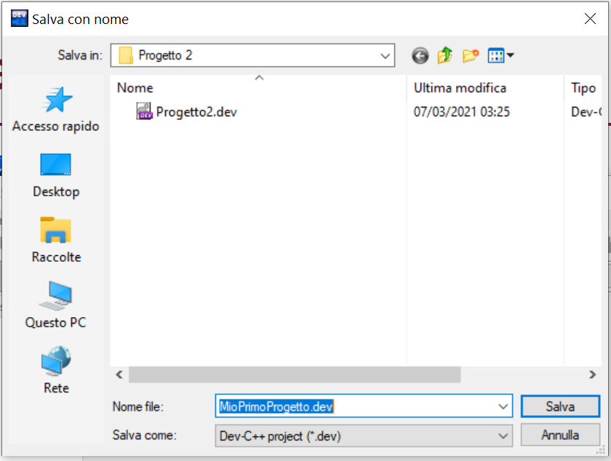
Creazione di un nuovo progetto (3/4)
Scegliere un cartella sul disco dove posizionare il file di progetto .dev e cliccare sul pulsante OK per terminare la procedura di creazione di un nuovo progetto.
La procedura crea un nuovo progetto con un solo file dal nome ‘main.c’. Questo file sorgente contiene solamente il template di base per la creazione di un semplicissimo programma (vedi figura seguente).

Slide 22
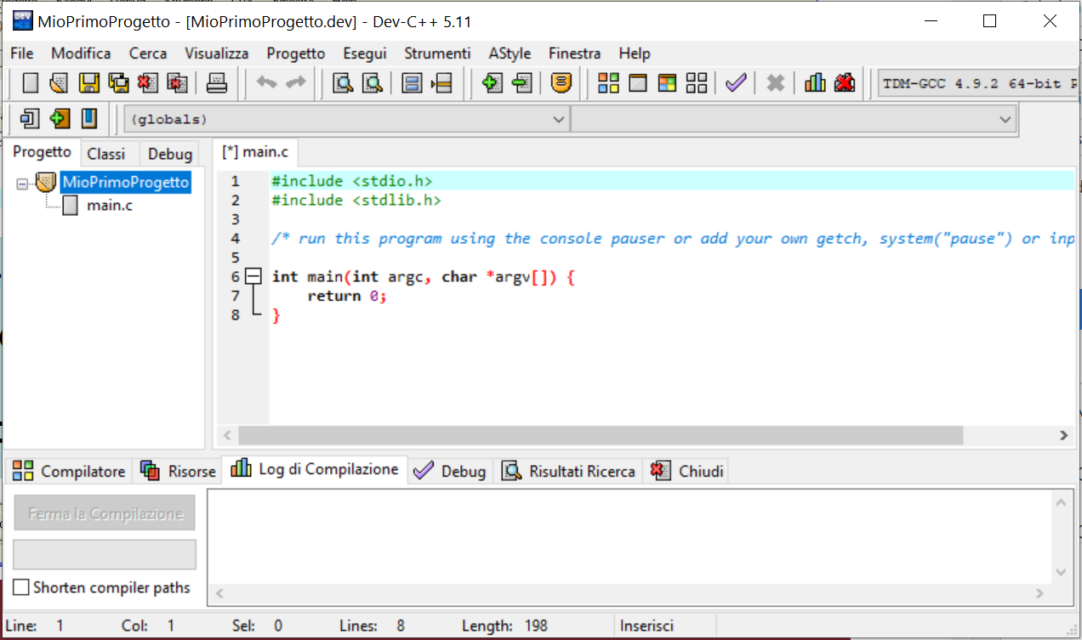
Creazione di un nuovo progetto (4/4)
Il file sorgente ‘main.c’ deve essere salvato su disco. Per fare ciò cliccare sul pulsante ‘Salva File’ della barra degli strumenti.

Slide 23
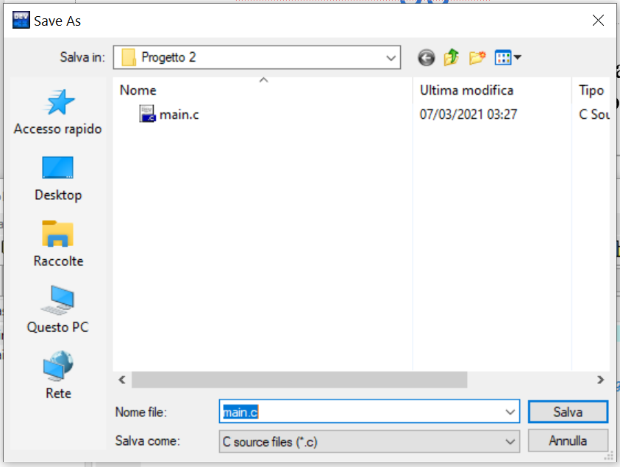
Salvataggio del file sorgente
Eventualmente rinominare il file sorgente, e scegliere un cartella sul disco dove posizionare il file sorgente (è consigliabile porlo nella stessa cartella contenente il file di progetto o in una sua sottocartella). Cliccare sul pulsante OK per terminare la procedura di salvataggio del file.

Slide 24
Salvataggio e recupero dei file
È opportuno durante il lavoro salvare di tanto in tanto (utilizzando i comandi Save Current File o Save All) le modifiche apportate al programma onde prevenire malfunzionamenti o problemi vari che potrebbero compromettere il lavoro effettuato.
I progetti o i files precedentemente salvati su disco possono essere recuperati utilizzando i comandi Open Project e Open File. Una volta aperto un progetto, i singoli files che lo compongono possono essere aperti cliccando sul loro nome nella area centrale a sinistra (vista del progetto) della finestra principale dell’ambiente di sviluppo.

Slide 25
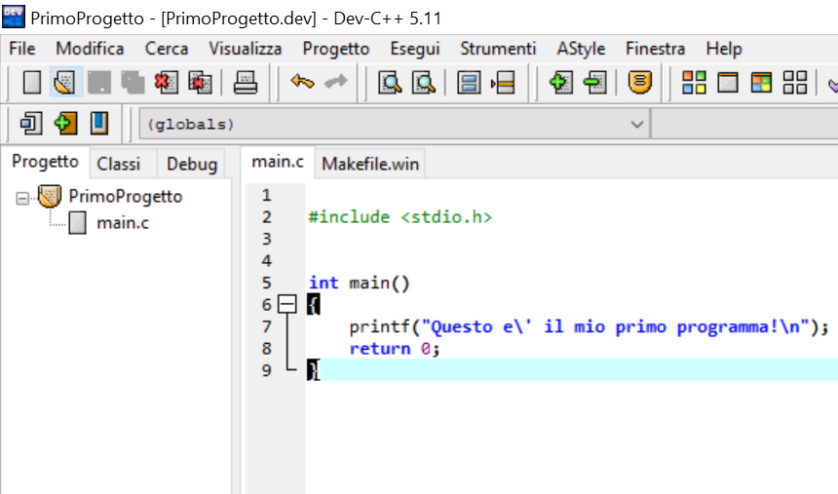
Compilazione e linking di un progetto (1/4)
Consideriamo un semplice programma che stampa a schermo la riga di testo ‘‘Questo è il mio primo programma!’’.
Per eseguire la compilazione ed il linking utilizziamo il comando Compila Progetto attivabile o dalla barra dei menu o dalla barra degli strumenti.

Slide 26
Compilazione e linking di un progetto (2/4)
Clicca sul pulsante Compila

Slide 27
Compilazione e linking di un progetto (3/4)
Il programma è sintatticamente corretto e la compilazione va a buon fine. Viene creato il codice oggetto del file ‘main.c’ e salvato nel file ‘main.o’ della cartella del progetto.
Viene effettuato il linking del file oggetto ‘main.o’ con il codice oggetto delle librerie standard del C.
Sia la compilazione che il linking terminano con successo! Ciò è visualizzato nella sotto-finestra di output in basso dedicata alla compilazione e al linking (vedi slide seguente). Viene inoltre generato il file eseguibile ‘main.exe’ (memorizzato nella cartella del progetto).

Slide 28
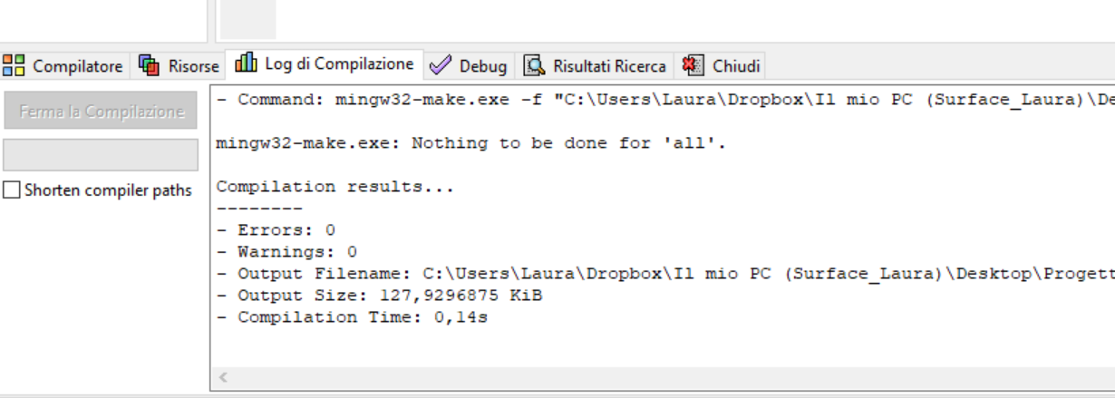
Compilazione e linking di un progetto (4/4)
È possibile automaticamente eseguire il progetto (e, cioè, mandare in esecuzione il file eseguibile creato ‘main.exe’) utilizzando il comando Esegui.

Slide 29
Esecuzione di un progetto (1/2)
Clicca sul pulsante Esegui

Slide 30
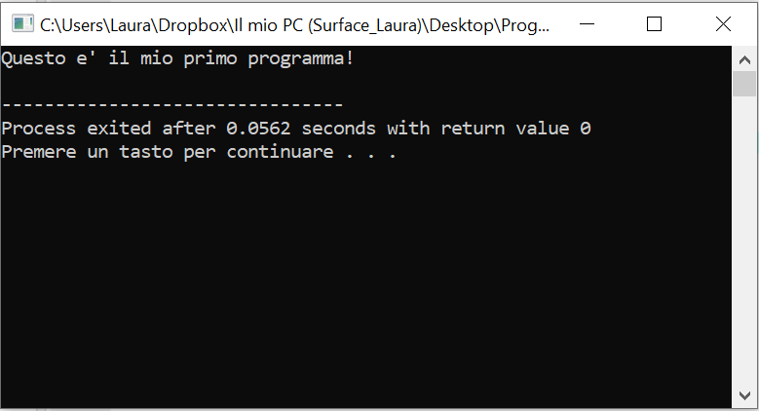
Esecuzione di un progetto (2/2)
Viene visualizzata una finestra in ambiente MS-DOS (che consente solo interazione testuale) riportante l’output del programma e, cioè, la stringa di caratteri ‘Questo è il mio primo programma!’

Slide 31
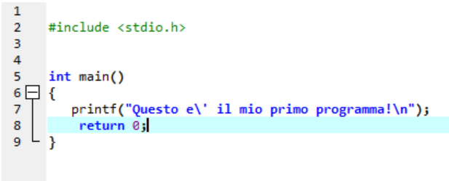
Esame del programma esempio (1/4)
#include <stdio.h>
È un’istruzione per il preprocessore C (direttiva del prepocessore). Le direttive del prepocessore devono iniziare con il simbolo #.
La direttiva #include deve essere eseguita dal nome di un file di intestazione (header) racchiuso tra parentesi angolari (< e >) se il file header è un file di sistema (libreria standard del C) e tra virgolette (es. #include "esempio.h") per i file header definiti dall’utente. La direttiva #include istruisce il preprocessore di sostituire la direttiva con il contenuto dell’indicato file di intestazione.
Nel nostro caso, il file stdio.h è l’header della libreria di input/output standard contenente la dichiarazione del prototipo della funzione printf.

Slide 32
Esame del programma esempio (2/4)
int main()
{
}
Corpo
Ogni programma in C deve contenere la definizione di una funzione particolare, chiamata main, che indica il punto di inizio del programma. Nel nostro caso, il main ha una lista vuota di parametri. La parola chiave int alla sinistra di main indica che main ‘restituisce’ un valore intero (numero intero).
La porzione di testo int main() rappresenta l’intestazione della funzione main, l’interfaccia che essa fornisce all’esterno.
Un prototipo di una funzione corrisponde alla sua intestazione e rappresenta l’unica informazione che uno deve avere per utilizzare la funzione tramite istruzioni di chiamata a funzione.

Slide 33
Esame del programma esempio (3/4)
int main()
{
printf("Questo e\’ il mio primo programma\n");
return 0;
}
La prima istruzione nel corpo del main è un’istruzione di chiamata alla funzione printf della libreria di input/output standard del C che prende in input la stringa di caratteri compresa tra doppi apici che verrà stampata sullo schermo.
L’istruzione return 0 comporta la terminazione della funzione main (il programma termina) che restituisce il valore 0. Il valore 0 indica che il programma termina con successo.
Ogni istruzione nel corpo di una funzione deve terminare con il simbolo ; (chiamato terminatore dell’istruzione).

Slide 34
Esame del programma esempio (4/4)
int main()
{
printf("Questo e\’ il mio primo programma\n");
return 0;
}
Quando il compilatore compila l’istruzione di chiamata alla funzione printf, introduce semplicemente uno spazio nel codice oggetto main.o per una chiamata al tale funzione (parte da codificare). Compito del linker è di individuare il codice oggetto della libreria relativo alla funzione printf e sostituire la parte da codificare con opportuni istruzioni macchina.

Slide 35
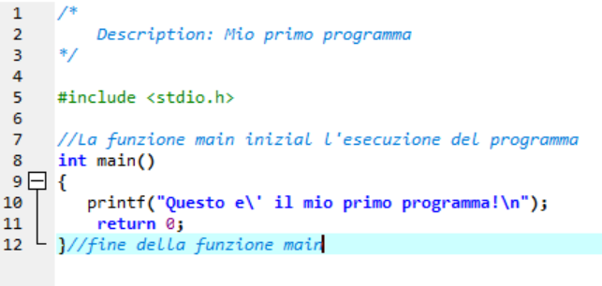
Inserire commenti in un programma
Commento a singola linea tramite il doppio slash //: ogni porzione di testo lungo una riga che è preceduta o inizia con // è considerata un commento.
Commento a multiple linee tramite le sequenze di caratteri /* e /*: ogni porzione di testo che inizia con /* e termina con */ è considerata un commento. Si noti che tale porzione di testo deve contenere solo una occorrenza di /* e similmente per */.
I commenti sono ignorati dal compilatore e, dunque non provocano la generazione di alcun codice in linguaggio macchina.
I commenti sono fondamentali per documentare e aumentare la leggibilità del codice!

Slide 36
Righe vuote e caratteri di spaziatura
Le righe 4 e 6 sono semplicemente righe vuote. È importante utilizzare righe vuote e i caratteri di spazio e tabulazione (caratteri di spaziatura) per rendere i programmi più leggibili. Tali caratteri sono ignorati dal compilatore.

Slide 37
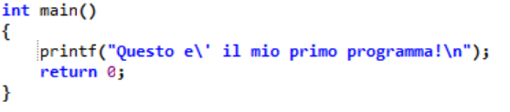
Indentazione del corpo di una funzione
È altamente consigliato far rientrare a destra il testo dell’intero corpo di una funzione con un certo livello di indentazione all’interno delle parentesi graffe che lo delimitano. Questa indentazione mette in risalto la struttura funzionale dei programmi e aiuta a renderli più leggibili.

Slide 38
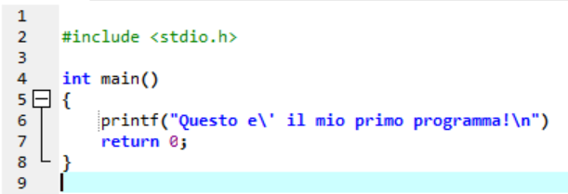
Compilazione con errori (1/2)
L’istruzione di chiamata alla funzione di libreria printf non termina con il simbolo ; (errore sintattico).
La compilazione del programma termina con insuccesso. Il codice oggetto non viene generato e compare un messaggio di errore nella finestra di output dedicata al compilatore (vedi slide seguente) che fornisce utili indicazioni per rimuovere l’errore sintattico.

Slide 39
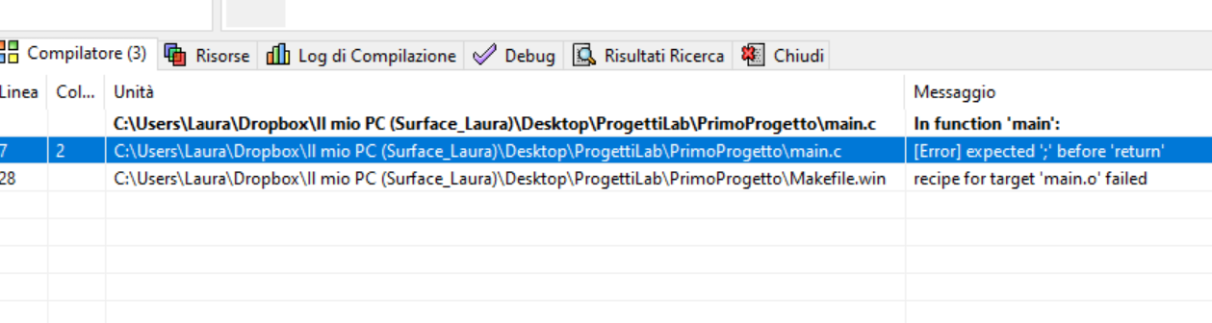
Compilazione con errori (2/2)
Un doppio click sulla riga della finestra di output che spiega l’errore consente di evidenziare la riga del programma a cui si riferisce il messaggio di errore!

Slide 40
Linking con errori (1/2)
L’istruzione di chiamata a funzione utilizza il nome Printf invece che printf. L’istruzione è sintatticamente corretta ed il compilatore non genera nessun errore.
Comunque, nè il programma né le librerie standard del C contengono tale definizione. Pertanto, il linker genera un errore (errore semantico). Il file eseguibile non viene generato e compare un messaggio di errore nella finestra di output dedicata al compilatore (vedi slide seguente) che fornisce indicazioni per rimuovere l’errore semantico. Si noti che l’errore è rilevato nel codice oggetto e non nel codice sorgente.
Il linguaggio C è case-sensitive: distingue tra lettere minuscole e maiuscole!

Slide 41
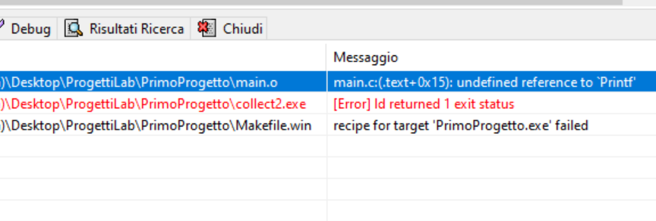
Linking con errori (2/2)

Slide 42
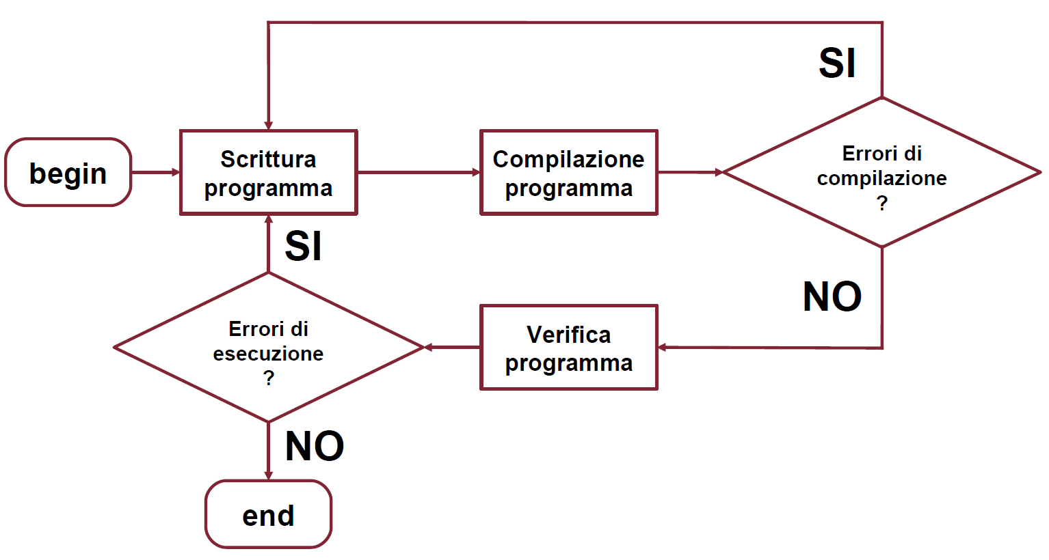
Ciclo Edita-Compila-Verifica

Slide 43
Struttura dei file sorgente
Un file sorgente in C (file con esensione .c) è strutturato come segue:
  Eventuali istruzioni al preprocessore (direttive del preprocessore).
  Eventuali dichiarazioni di variabili.
  Eventuali definizioni di costanti.
  Eventuali dichiarazioni di tipi definiti dall’utente.
  Definizioni di funzioni.
È buona norma che le direttive del preprocessore, se presenti, vengano poste all’inizio del file, seguite dalle eventuali dichiarazioni di variabili, definizioni di costanti, e dichiarazione dei tipi definiti dall’utente.
Ricordiamo che vi deve essere un unico file sorgente contente la definizione della funzione main (punto di ingresso del programma).

Slide 44
Struttura dei file di intestazione (header)
Un file header in C (file con esensione .h) è strutturato come segue:
  Eventuali istruzioni al preprocessore (direttive del preprocessore).
  Eventuali dichiarazioni di variabili.
  Eventuali definizioni di costanti.
  Eventuali dichiarazioni di tipi definiti dall’utente.
  Eventuali dichiarazioni di prototipi di funzioni.
Si applicano le stesse regole di strutturazione del codice viste nella slide precedente.

Slide 45
Tipi semplici in C
Tipi per numeri interi
Tipi per numeri reali
Tipi carattere
Per ciascun tipo consideriamo
Intervallo di definizione (che è sempre finito).
Notazione per specificare valori individuali (costanti).
Dato un tipo semplice T indicheremo con sizeof(T) il numero di byte usato nella sua rappresentazione binaria.

Slide 46
Tipi interi con segno
Tre tipi identificati dalle seguenti parole chiave:
short
int
long
Intervallo di definizione (range): da -2^{N-1} a 2^{N-1}- 1
N, multiplo di 8, è il numero di bit nella rappresentazione binaria e dipende dal compilatore.
sizeof(short) ≤ sizeof(int) ≤ sizeof(long)
sizeof(short) ≥ 2 (ovvero almeno 2 byte =16 bit)
sizeof(long) ≥ 4 (ovvero almeno 4 byte =32 bit)
I valori limite sono contenuti nel file header limits.h della libreria standard che definisce le costanti:
SHRT_MIN, SHRT_MAX, INT_MIN, INT_MAX, LONG_MIN, LONG_MAX

Slide 47
Tipi interi senza segno
Tre tipi per rappresentare interi non negativi. Identificati dalle parole chiave per i tipi interi con segno precedute dal qualificatore unsigned.
unsigned short
unsigned int
unsigned long
Intervallo di definizione (range): da 0 a 2^{N}- 1
N, multiplo di 8, corrisponde al numero di bit nella rappresentazione binaria del corrispondente tipo con segno.
I valori massimi (il valore minimo è sempre 0) sono sempre contenuti nel file header limits.h della libreria standard:
USHRT_MAX, UINT_MAX, ULONG_MAX

Slide 48
Costanti per tipi interi (1/2)
Si possono utilizzare varie notazioni per specificare costanti intere (valori individuali di tipi interi):
Notazione decimale: es. 1243, -3897. La prima cifra deve essere diversa da 0 (altrimenti, il compilatore la interpreta come una notazione ottale e, cioè, in base 8).
Notazione (decimale) esponenziale: es. 12e+3 o 12E+3 rappresenta il numero 12 × 10³.
Notazione ottale: sequenza di cifre tra 0 e 7 preceduta dalla cifra 0. Es. 01243, -00376. Ad esempio, la costante ottale 01243 denota l’intero:
  1 × 8³ + 2 × 8² + 4 × 8¹ + 3 × 8⁰
Notazione esadecimale: sequenza di caratteri consistenti nelle cifre decimali o nelle lettere da A a F (minuscole o maiuscole) preceduta dal prefisso 0x oppure dal prefisso 0X. Ad esempio, la costante esadecimale 0X1fB denota l’intero:
  1 × 16² + 15 × 16¹ + 11 × 16⁰

Slide 49
Costanti per tipi interi (2/2)
Una costante intera specificata come descritto nella slide precedente può essere seguita da uno dei seguenti suffissi (specificatori):
L (maiuscolo o minuscolo): la costante è interpretata come un intero di tipo long. Es. 1345L.
U (maiuscolo o minuscolo): la costante è interpretata come un intero di tipo unsigned. Es. 1245U.
UL o LU (con L e U maiuscole o minuscole): la costante è interpretata come un intero di tipo unsigned long. Es. 1245UL.

Slide 50
Tipi carattere
I tipi carattere in C sono tipi interi a 1 byte utilizzati per rappresentare i caratteri alfanumerici e alcuni caratteri speciali (sequenze di escape) in accordo allo standard di codifica dei caratteri ASCII (American Standard Code for Information Interchange) tramiti interi a 8 bits. Vi sono due tipi per caratteri in C, uno con segno e l’altro senza segno:
char
unsigned char
NOTA: dipendendo dal set di caratteri della macchina, i tipi carattere possono avere anche una rappresentazione a più byte. Vale comunque la regola che sizeof(char) ≤ sizeof(int).

Slide 51
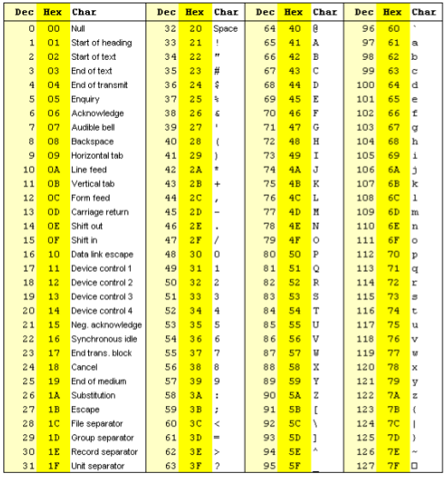
Tabella dei codici ASCII

Slide 52
Costanti carattere
Una costante carattere è un simbolo di carattere racchiuso tra apici singoli come ‘a’ . Il valore di una costante carattere è il valore numerico di quel carattere all’interno del set di caratteri della macchina (usualmente il codice ASCII del carattere).
Alcuni caratteri speciali come il carattere new line (nuova riga) sono specificati come sequenze di due simboli (sequenze di escape) il cui primo simbolo è il carattere di backslash \. Ad esempio, il carattere new line è specificato tramite \n.
NOTA: alcune sequenze di escape sono utilizzate come comandi durante interazioni testuali in operazioni di input ed output. Ad esempio, il carattere new line consente di posizionare il cursore (prompt) di lettura/scrittura nella finestra di interazione all’inizio della riga successiva a quella corrente.

Slide 53
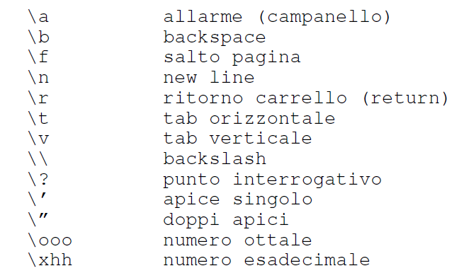
Elenco completo delle sequenze di escape

Slide 54
Tipi reali
Tre tipi identificati dalle seguenti parole chiave:
float (singola precisione)
double (doppia precisione)
long double (doppia precisione)
Intervallo di definizione (range): finito e basato su rappresentazione a virgola mobile.
sizeof(float) ≤ sizeof(double) ≤ sizeof(long double)
sizeof(float) ≥ 4
I valori limite sono contenuti nel file header float.h della libreria standard che definisce le costanti:
FLT_MIN, FLT_MAX, DBL_MIN, DBL_MAX, LDBL_MIN, LDBL_MAX

Slide 55
Costanti reali
Si possono utilizzare due notazioni per specificare costanti reali (valori individuali di tipi reali):
Notazione decimale con punto decimale: es. 1.243, -389.74.
Notazione (decimale) esponenziale: es. 12.56e+3 o 12.56E+3 rappresenta il numero 12.56 × 10³.
Una costante reale può essere seguita da uno dei seguenti suffissi (specificatori):
F (maiuscolo o minuscolo): la costante è interpretata come un numero reale di tipo float. Es. 13.45f.
L (maiuscolo o minuscolo): la costante è interpretata come un numero reale di tipo long double. Es. 12.45L.

Slide 56
Tipi reali: rappresentazione a virgola mobile
I valori che una variabile reale a virgola mobile può assumere sono
descritti in termini di
Precisione: il numero di cifre decimali significative che possono essere rappresentate.
Range: la più grande e più piccola parte integrale che una variabile di quel tipo può assumere.
Nel sistema decimale, un valore reale non-negativo di uno specifico tipo (float, double, long double) viene rappresentato come
0.d₁….. d_{P} × 10^{N}
dove d₁ ≠ 0, P è il massimo numero di cifre decimali significative (precisione), e N è compreso tra -R e R, dove R (intero positivo) definisce univocamente il range.

Slide 57
Imprecisioni nei calcoli con numeri reali
I tipi reali possono rappresentare solo un numero finito di numeri razionali aventi un numero limitato di cifre decimali. Gli altri valori nello specifico range (vedi slide precedente) sono approssimati.
A differenza dei tipi interi, le operazioni sui reali introducono errori di precisione che si propagano amplificandosi in calcoli complessi. É un problema tipico, ad esempio, nell’Analisi Numerica.

